Slide 1

教学模块3 计算机控制系统数学描述与性能分析
教学单元4 计算机控制系统的稳态与暂态性能分析
东北大学·关守平
guanshouping@ise.neu.edu.cn

Slide 2

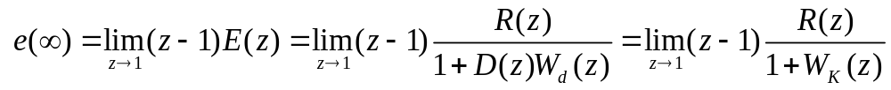
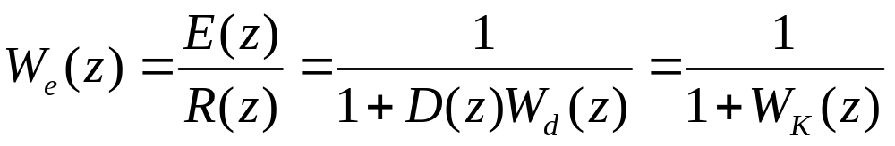
4.1 计算机控制系统稳态过程分析
计算机控制系统的稳态指标用稳态误差来表示。稳态误差指系统过渡过程结束到达稳态以后，系统参考输入与系统输出之间的偏差。稳态误差是衡量计算机控制系统准确性的一项重要指标。

Slide 3
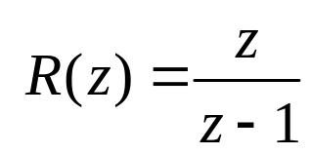
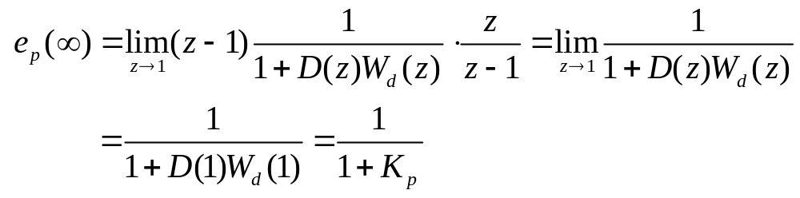
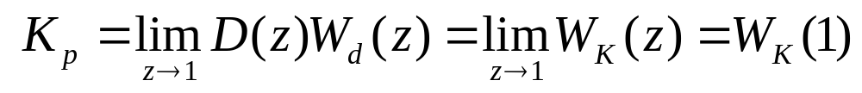
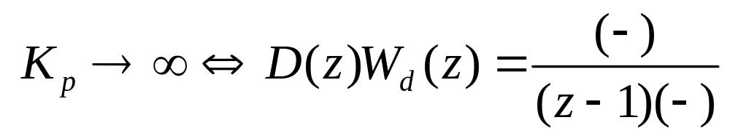
4.1.1 稳态误差与误差系数
（1）位置误差系数
对于单位阶跃输入，r(t)=1(t)，有
位置误差系数

Slide 4
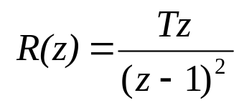
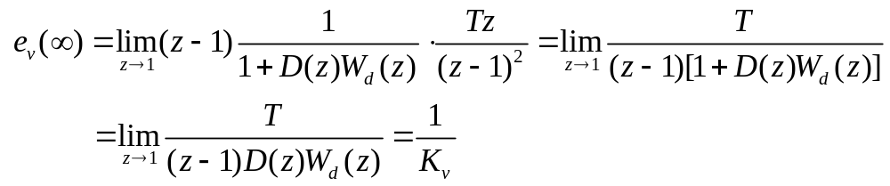
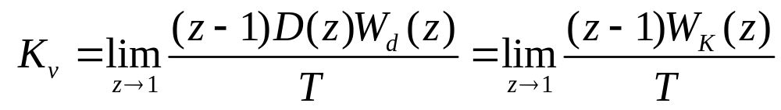
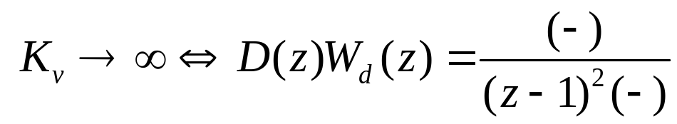
（2）速度误差系数
对于单位速度输入，r(t)=t﹒1(t)，有
速度误差系数

Slide 5
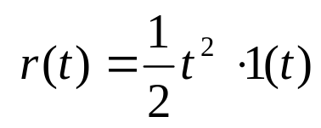
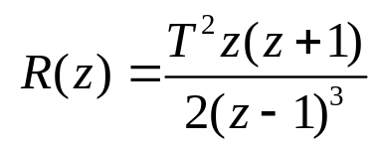
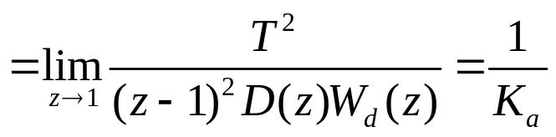
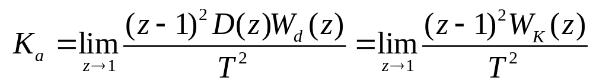
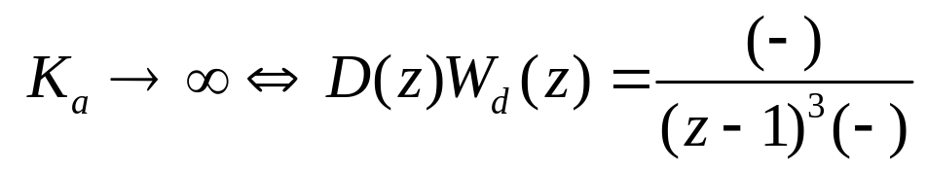
（3）加速度误差系数
对于加速度输入，
加速度误差系数

Slide 6
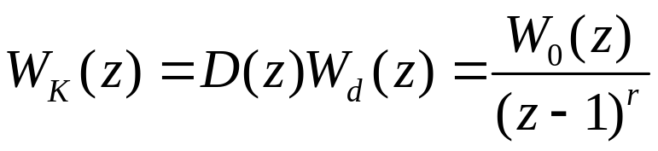
4.1.2 系统类型与稳态误差
系统的开环脉冲传递函数写成如下形式：
r =0，则系统为0型系统
r =1，则系统为I型系统
r =2，则系统为II型系统
积分环节

Slide 7
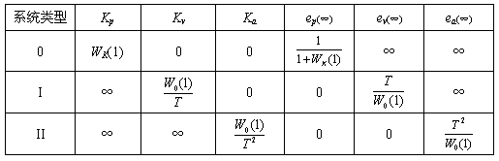
表4.1 三种类型系统的误差系数与稳态误差

Slide 8
4.1.3 采样周期对稳态误差的影响
系统的稳态误差与采样周期T之间没有必然的联系：
（1）如果被控对象中包含与其类型相同的积分环节，则系统稳态误差只与系统的类型、放大系数和信号的形式有关，而与采样周期T无关；
（2）如果被控对象中不包含足够多的积分环节，则稳态误差将与采样周期有关。采样周期越小，系统的稳态误差相应也就减小。

Slide 9

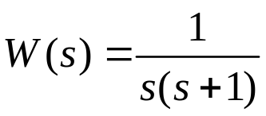

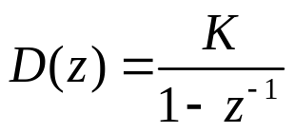
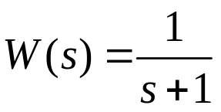
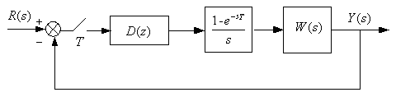
例4.1 输入为单位速度输入 ，分析采样周期与系统稳态误差的关系。图中控制器传递函数和对象传递函数分别取如下两种形式：
（1）控制器为： 对象模型为：
（2）控制器为： 对象模型为：

Slide 10
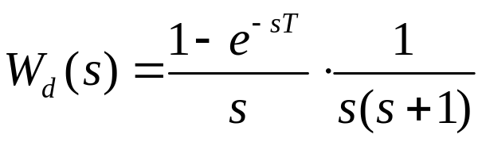
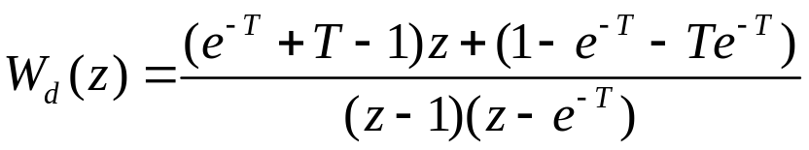
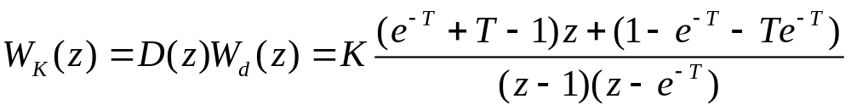
解：第（1）种情况：
I 型系统

Slide 11
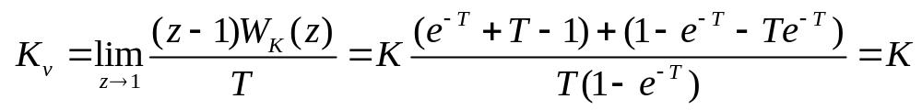
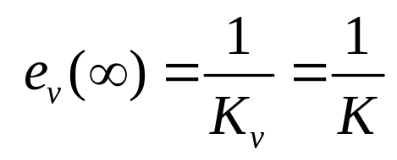
单位速度输入下，系统的速度误差系数为：
系统的稳态误差为:
结论：系统的稳态误差与采样周期无关。

Slide 12
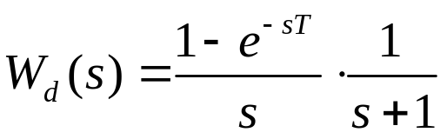
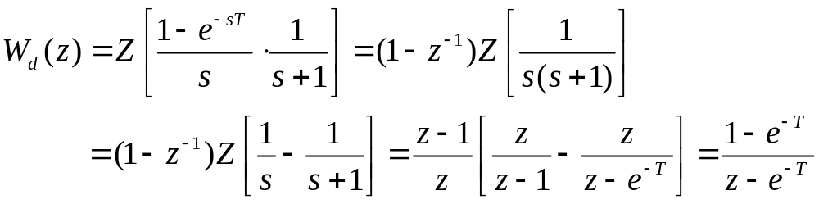
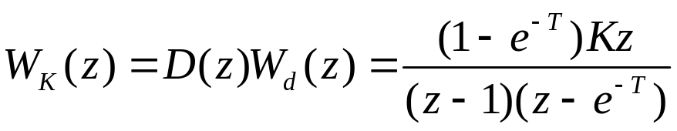
第（2）种情况：
I 型系统

Slide 13
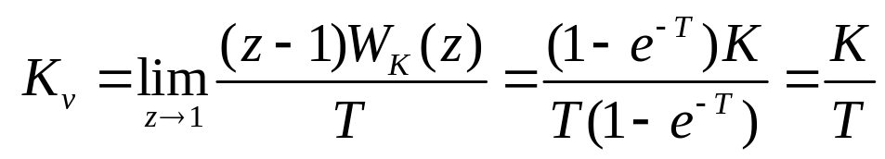

单位速度输入下，系统的速度误差系数为：
系统的稳态误差为:
结论：系统的稳态误差与采样周期有关。

Slide 14

4.2 计算机控制系统暂态过程分析
计算机控制系统的暂态性能主要用系统在单位阶跃输入信号作用下的相应特性来描述，它反映了控制系统的动态过程。主要性能指标用超调量 、上升时间 t_{r} 、峰值时间 t_{p} 和调节时间 t_{s} 表示，其定义与连续系统一致。
注意：
计算机控制系统暂态特性是在z域进行分析，所得到的只是各采样时刻的值，是连续系统暂态特性的近似。

Slide 15
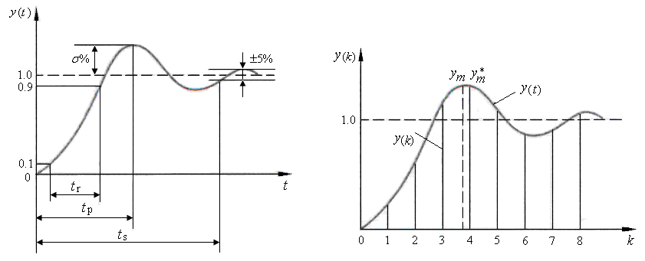
连续系统
计算机系统
图4.1 系统阶跃响应特性 图4.2 系统阶跃响应的采样

Slide 16
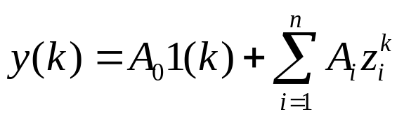
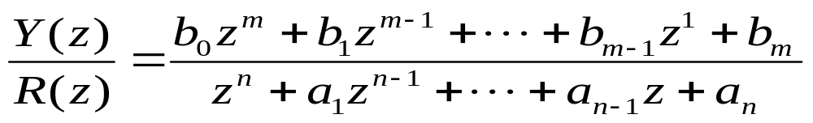
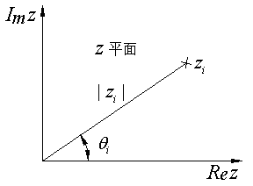
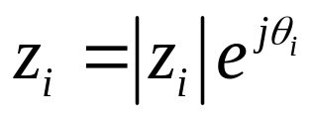
4.2.1 z 平面极点分布与暂态响应的关系
在单位阶跃输入下，系统的输出为：
z平面上的极点i，可表示为：

Slide 17
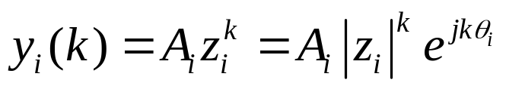
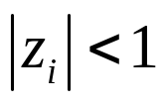
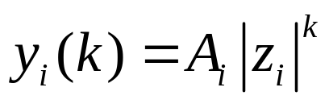

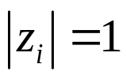
（1）极点位于 z 平面实轴上的情况
当z_{i} 在正实轴上时，θ_{i}=0 ，所以
k 增加时， y_{i}(k)为单调衰减过程
k 增加时， y_{i}(k)为单调发散过程
k 增加时， y_{i}(k)不变

Slide 18
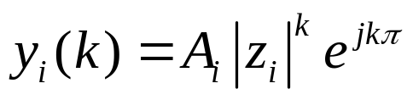
当z_{i} 在负实轴上时，θ_{i}=π ，所以
k 增加时， y_{i}(k)为振荡衰减过程
k 增加时， y_{i}(k)为振荡发散过程
为正负交替的振荡过程
k 增加时， y_{i}(k)为等幅振荡过程

Slide 19
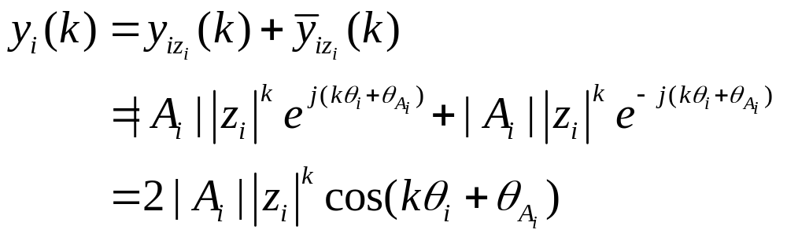
（2）极点位于 z 平面复平面上的情况
k 增加时， y_{i}(k)为振荡衰减过程
k 增加时， y_{i}(k)为振荡发散过程
k 增加时， y_{i}(k)为等幅振荡过程

Slide 20
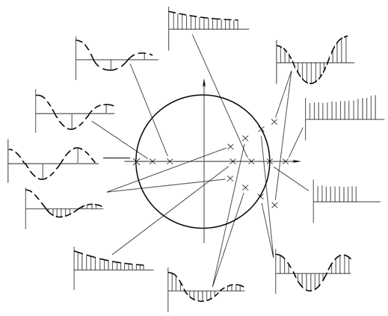
闭环极点分布与相应的动态响应形式

Slide 21
4.2.2 采样周期对暂态响应的影响
采样周期周期的大小是影响计算机控制系统暂态响应特性的重要参数。
一般来说，采样周期大对系统稳定性不利，对系统动态品质影响也不利。

Slide 22
·教学单元四结束·

